Slide 2
4-bo‘lim: Kasblar
Kasblar
96-dars

Slide 3
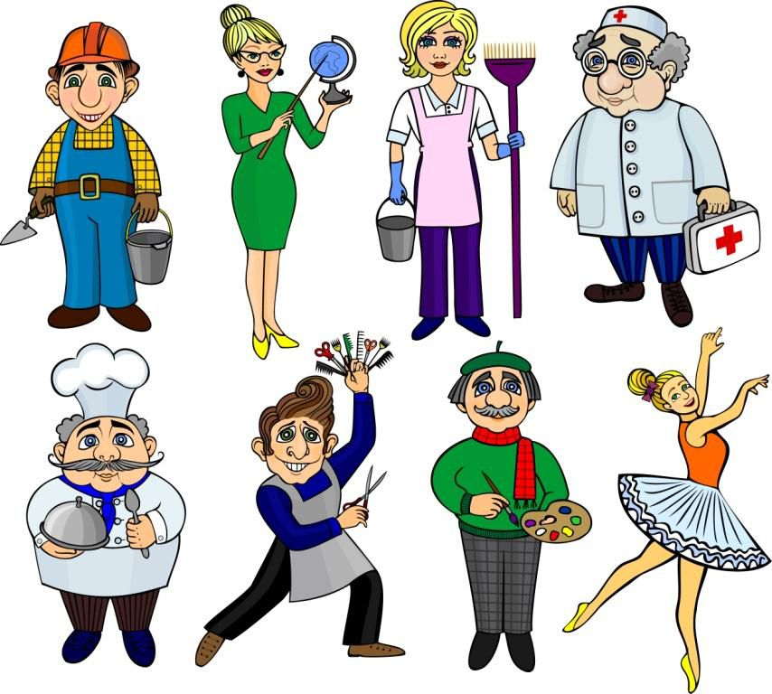
Siz qanday kasb egalarini bilasiz?
quruvchi
oshpaz
o‘qituvchi
sartarosh
farrosh
rassom
shifokor
raqqosa
Ushbu rasmda qanday kasblar tasvirlangan?

Slide 4
Gaplarni o‘qing. Ular qaysi kasb egasi haqida ekanini
toping. Rasmlardan mosini tanlang.
o‘t o‘chiruvchi
shifokor
U odamlarga shifo ulashadi.
U shirin ovqatlar pishiradi.
U bolalarni o‘qitadi.
U yong‘inni o‘chiradi.

Slide 5
Gaplarni o‘qing. Ular qaysi kasb egasi haqida ekanini
toping. Rasmlardan mosini tanlang.
oshpaz
o‘qituvchi
U odamlarga shifo ulashadi.
U shirin ovqatlar pishiradi.
U bolalarni o‘qitadi.
U yong‘inni o‘chiradi.

Slide 6
Savollarga javob bering.
Otangizning kasbi nima? U qayerda ishlaydi?
1
Onangizning kasbi nima? U qayerda ishlaydi?
2
3
Shifokorni yana qanday ataymiz?
Tanlanmay qolgan rasmlarda qanday kasb egalari aks etgan?
4

Slide 7
Ushbu kasb egalari qanday fazilatga ega bo‘lishlari kerak?
Shifokor – olijanob kasb
Shifokor odamlarni yaxshi ko‘rishi va mehri-bon dovyurak, g‘amxo‘r va hushyor bo‘lishi kerak. Chunki u bemor-larga mehr beradi.

Slide 8
Ushbu kasb egalari qanday fazilatga ega bo‘lishlari kerak?
Qolgan kasb egalari haqida o‘z fikringizni do‘stlaringiz bilan ulashing.

Slide 9
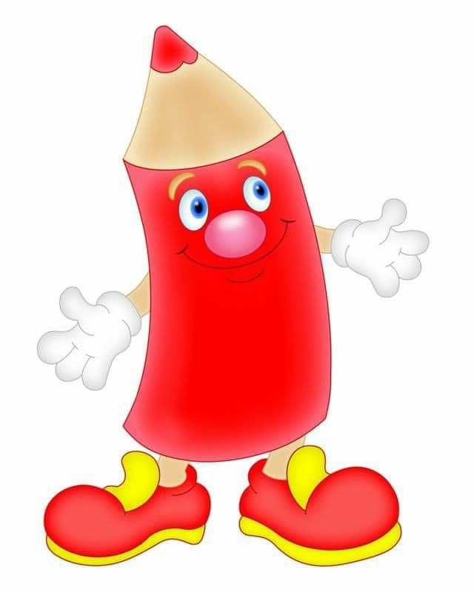
Ushbu kasb egalari qayerda ishlaydilar?
o‘qituvchi
bog‘da
shifokor
aeroportda
bog‘bon
fabrikada
uchuvchi
maktabda
tikuvchi
shifoxonada

Slide 10
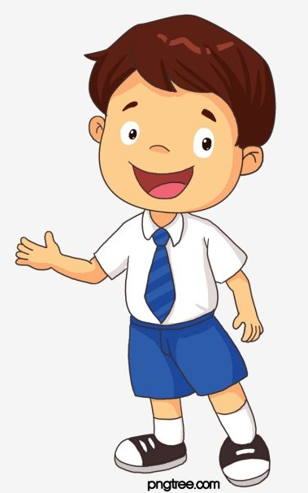
Bugungi dars haqida
oila a’zolaringiz bilan suhbatlashing

